Slide 1
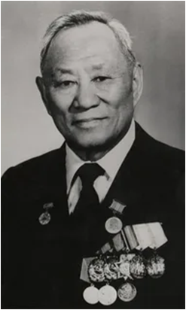
Николай Егорович Мординов - Амма Аччыгыйа “Маҥнайгы учууталбар”
1906 сыл тохсунньу 6 күнүгэр Боотур Уус улууһугар (Тааттаҕа) дьадаҥы Дьөгүөрдээн Мординов (Мундунов) дьиэ кэргэнигэр төрөөбүтэ.
1928 с. Дьокуускайдааҕы педтехникуму бүтэрбитэ.
1931 с. Иккис Москубатааҕы судаарыстыбаннай университет тыл уонна литература салаатын бүтэрбитэ.
«Ийэ» диэн ааттаах бастакы хоһооно «Чолбон» сурунаалга 1927 с. бэчээттэммитэ. «Быһах угун кыстыммат» диэн кэпсээннэрин хомуурунньуга саха литературатын көмүс фондатыгар киирбитэ.
«Сааскы кэм» романа нууччалыы, украиналыы, венгердии уонна чешскайдыы тылларынан тылбаастаммыта.
1982 сыллаахха от ыйын 6 күнүгэр Лев Толстой "Сэрии уонна эйэ" диэн арамаанын тылбааһын иһин Ойуунускай аатынан судаарыстыбаннай бириэмийэни ылбыта.

Slide 2
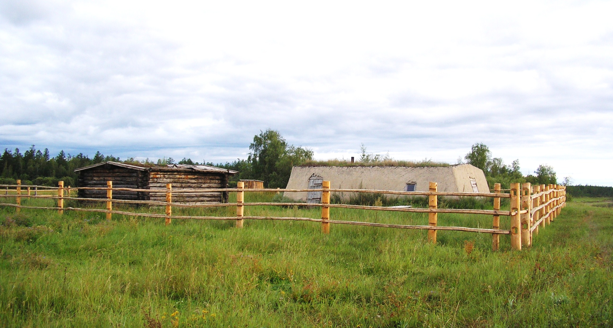
Хоптолоох - кыстыктара

Slide 3
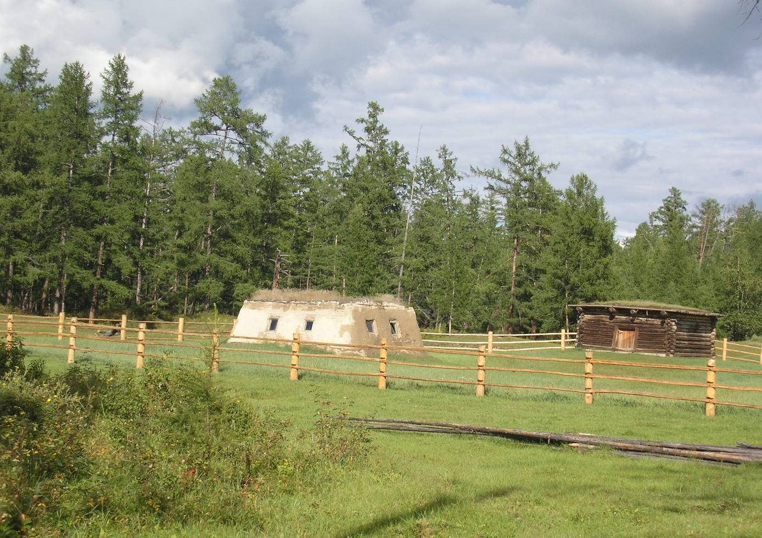
Буор дьиэ - сайылыктара

Slide 4
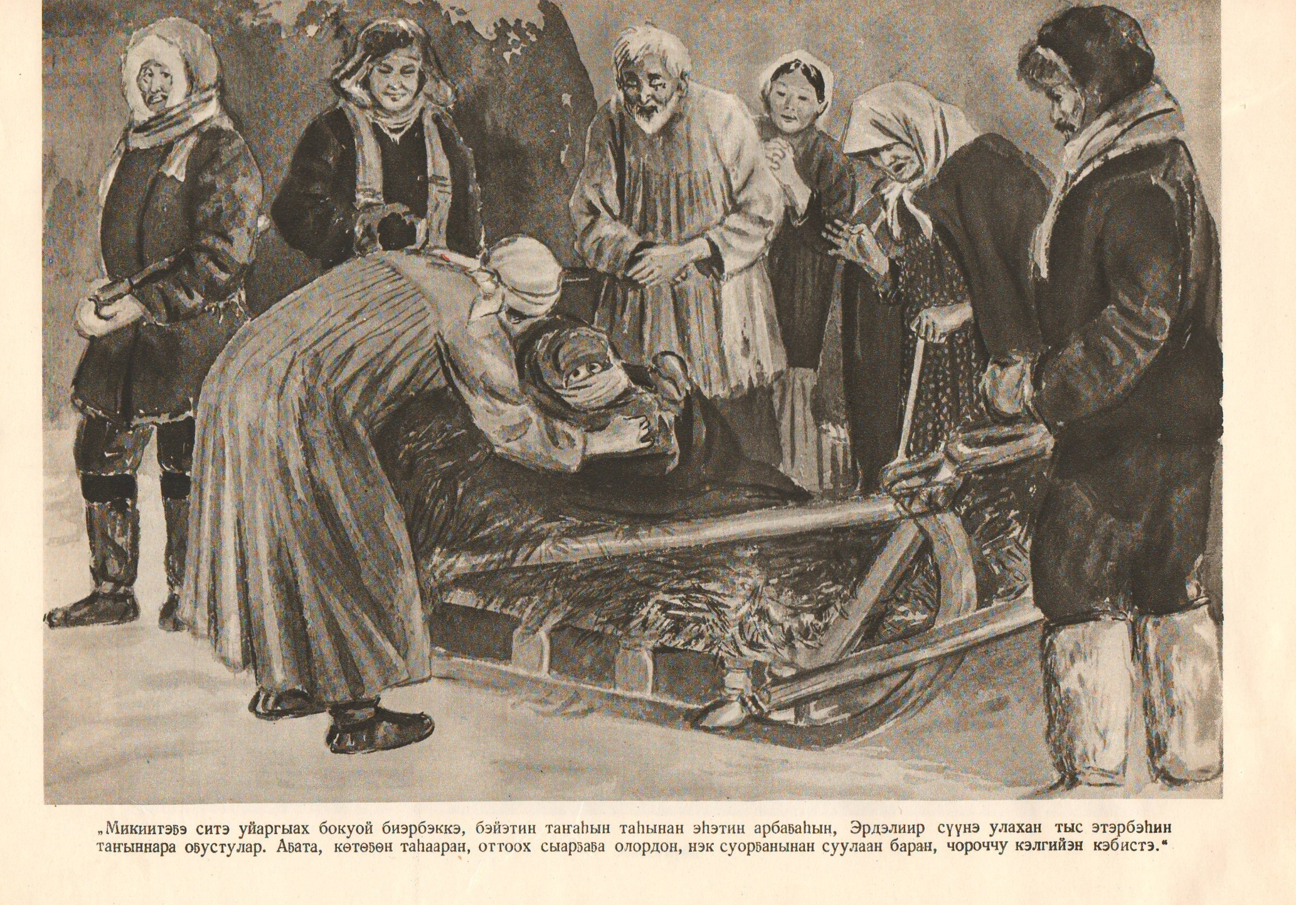

Slide 5
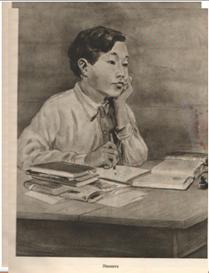
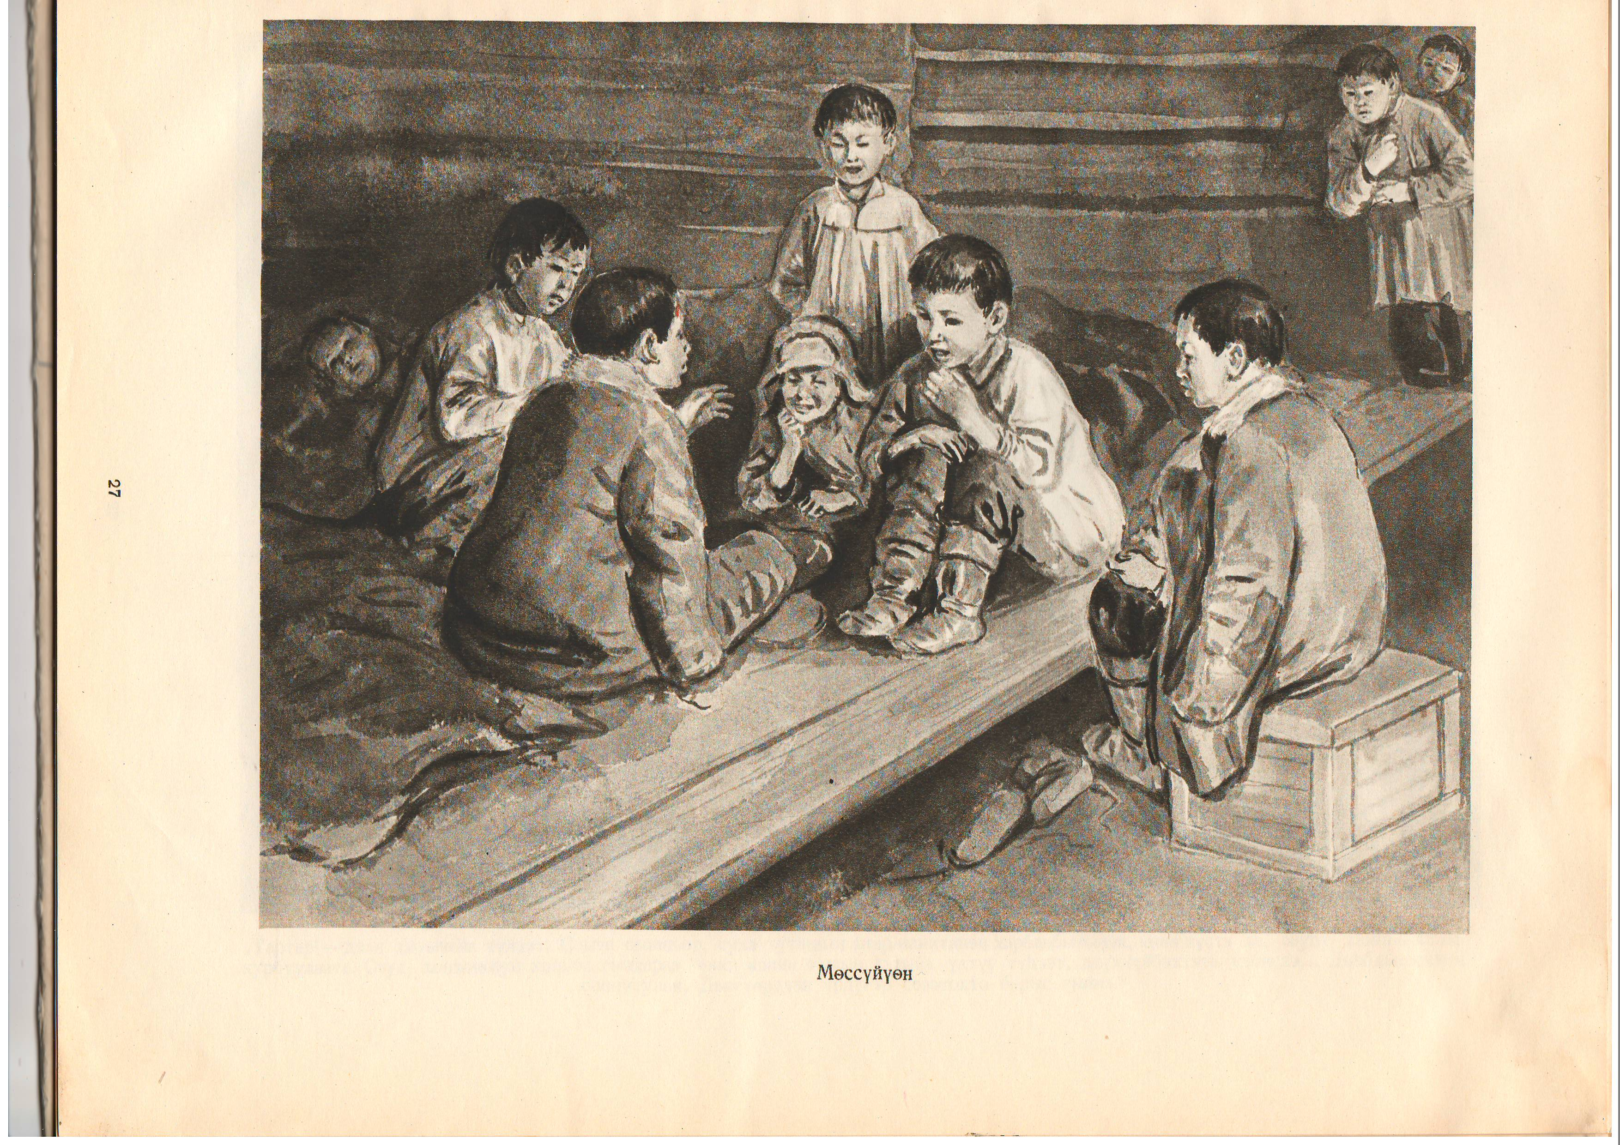

Slide 6
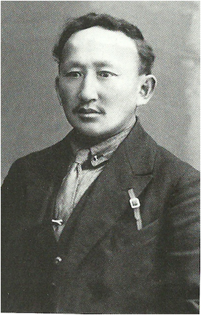
Бараммат-хороммот
Банаардаах сырдыкка
Баҕабын толорор
Бастыҥныыр доҕорбун,
Ааҕаммын, айхаллыыр
Дьоллордоох тускуга
Уһуйан үерэппит
Учуутал убайбар —
Эдэрдиир бэйэккэм
Эпчимнээх сүрэхтэн
Эрэйи чэпчэтэр
Эҕэрдэ ыытабын!
Саха норуотун сээркээн сэһэнньитэ
Николай Егорович Мординов-Амма Аччыгыйын сырдыкка сирдээбит учууталларыттан биирдэстэрэ Петр Васильевич Афанасьев

Slide 7
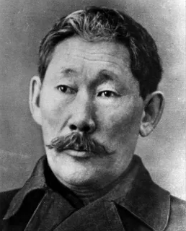
Н.Е. Мординов-Амма Аччыгыйа Чөркөөххө үөрэнэр кэмигэр айар тыл аҕата Алексей Елисеевич Кулаковскай үөрэтэ сылдьыбыта
Далайым уутугар
Таҥнастан сытыахпын
Талаһа кэбиһэн
Таһырдьа таһааркар,
Алаарыйар сырдык,
Айхаллаах кырдьык
Айанын суолугар
Атааран киллээркэр...
Эдэрдиир бэйэккэм
Эпчимнээх сүрэхтэн
Эрэйи чэпчэтэр
Эҕэрдэ ыытабын!

Slide 8
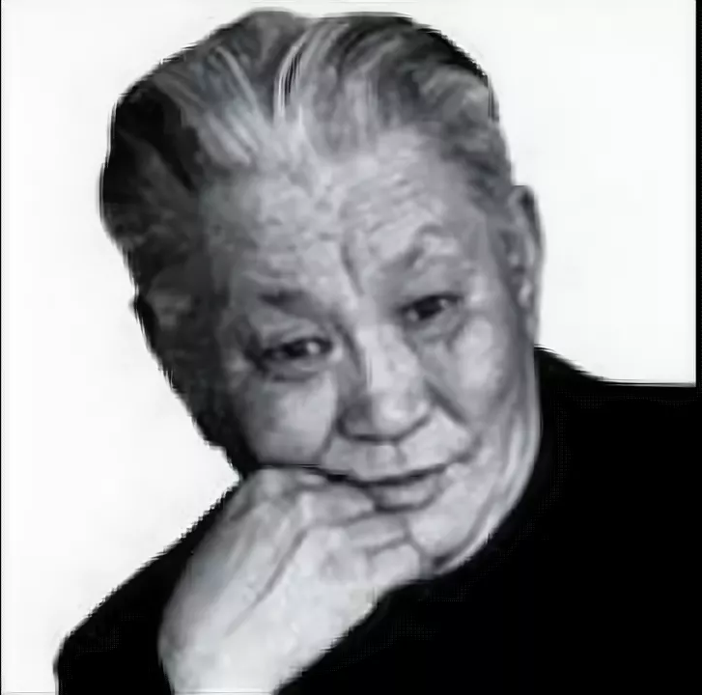
“Маҥнайгы учууталбар” Амма Аччыгыйын хоһооно, Христофор Максимов матыыба
Амма Сулҕаччытыгар дьадаҥы бааһынай кэргэҥҥэ 1917 с. муус устар 8 төрөөбүт. Аҕата өрөпкүөмҥэ кыттыбытын иһин 1921 с. ытыллыбыт. 1936 с. Абаҕа оскуолатын 6 кылааһын бүтэрбит.
1937 с. Дьокуускайга самодеятельнай куруһуоктар художественнай салайааччыларын куурустарын бүтэрбит. Онтон Амма уонна Мэҥэ Хаҥалас култууратын дьиэлэригэр худруктаабыт, Майаҕа I государственнай колхуоһунай драма театрыгар, Ньурбаҕа II государственнай колхуоһунай драма театрыгар артыыстаабыт, Үөһээ Бүлүү уонна Ньурба судаарыстыбаннай көһө сылдьар тыйаатырдарыгар онтон Дьокуускайдааҕы судаарыстыбаннай музыка драма тыйаатырыгар үлэлээбит.
1980 сыллаахха кулун тутар 23 күнүгэр күн сириттэн барбыт.

Slide 9
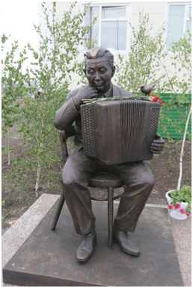
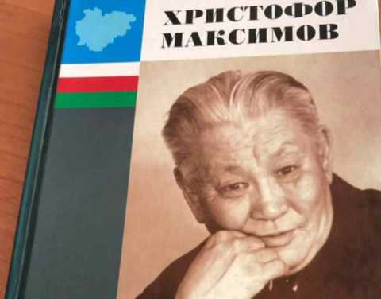

Кривошапкина Валентина Семеновна
ГБПОУ «ХОК»
им.Н.Е. Мординова-Амма Аччыгыйа

